Slide 1
Zasady bezpieczeństwa na pokładzie samolotu
Webquest przeznaczony dla uczniów szkół ponadpodstawowych. Jego celem jest zaprezentowanie uczniom jak należy zachowywać się w trakcie lotu samolotem, co robić w sytuacjach zagrożenia, w czasie rejsu.

Slide 2
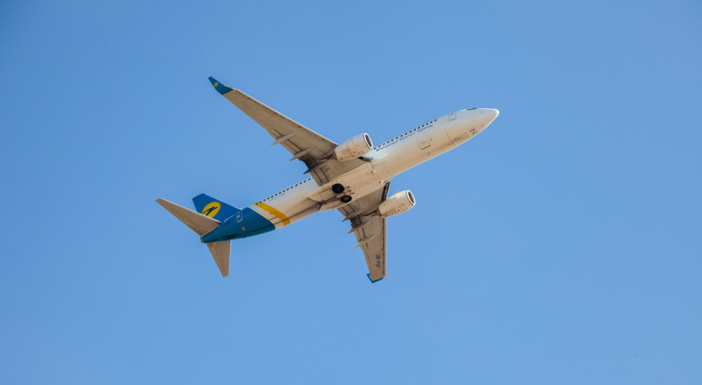
Wprowadzenie
Samolot stał się w XXI wieku jednym z najpopularniejszych środków transportu.
Wielu ludzi wciąż obawia się o kwestie bezpieczeństwa związane z podróżowaniem tym środkiem transportu.

Slide 3
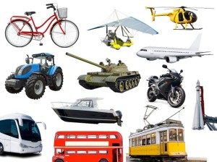
Wprowadzenie
Nie każdy wie, iż statystycznie jest on jednym najbezpieczniejszych środków podróży, zwłaszcza w porównaniu do podróży samochodem, autobusem bądź pociągiem.

Slide 4
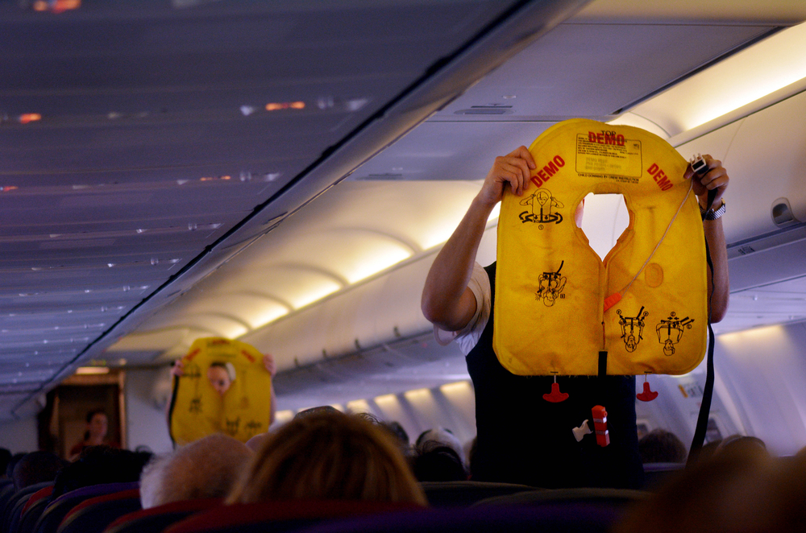
Wprowadzenie
Nie zwalnia to jednak nas z zachowywania odpowiednich reguł bezpieczeństwa wypracowanych przez lata praktyki. Kiedyś mogę one uratować nam życie. Jakie to zasady?

Slide 5
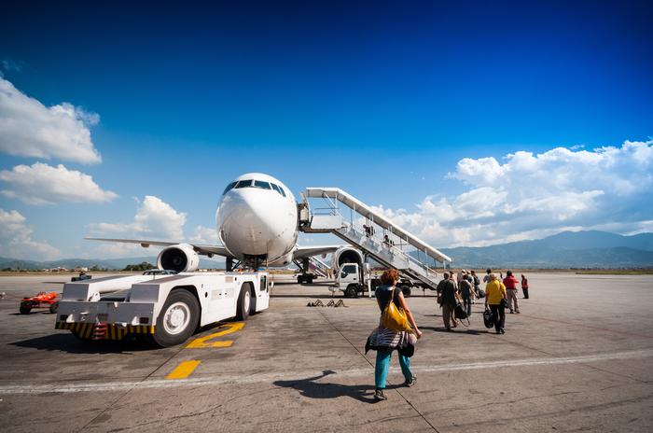
Zadanie
Uczniowie indywidualnie wykonują prezentację o tematyce dotyczącej lotnictwa.
W prezentacji możecie zawrzeć osobiste doświadczenia związane z lataniem.

Slide 6
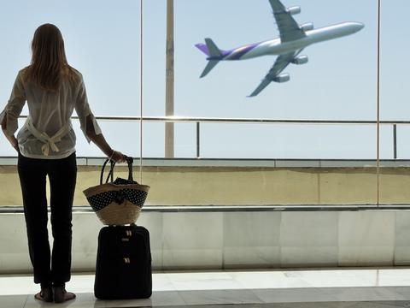
Zadanie
Następnie każdy z was przedstawia przygotowaną prezentacje. Nauczyciel zadaje pytania związane z tematem, na które będziecie musieli znaleźć odpowiedź.

Slide 7
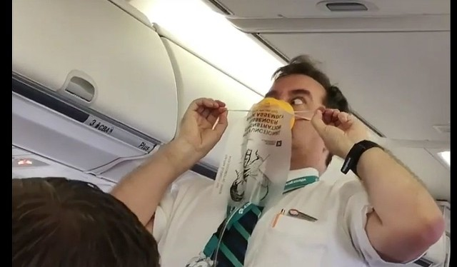
Zadanie
Kolejne zadanie wiąże się z podziałem uczniów na grupy.
Jego przedmiotem są kalambury których przedmiotem jest tematyka związana bezpośrednio z zasadami bezpieczeństwa na pokładzie samolotu.

Slide 8
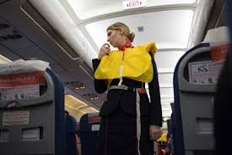
Zadanie
Jedna osoba z każdej grupy dostaje od nauczyciela wybraną zasadę bezpieczeństwa w samolocie która musi przedstawić za pomocą gestów, bądź rysunku tak by pozostali uczniowie odgadli na czym polega prezentowana zasada.

Slide 9
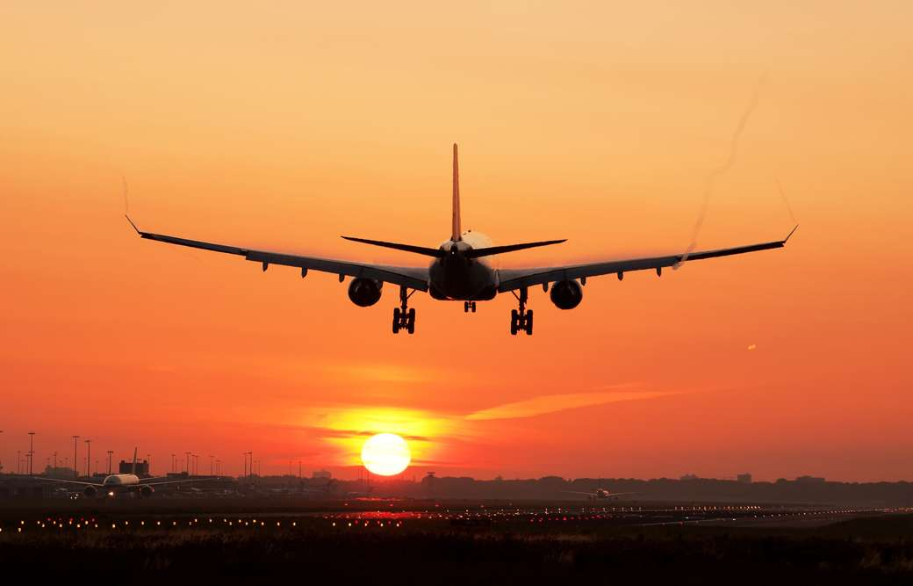
Proces
Informacji potrzebnych do przygotowania prezentacji szukajcie w podanych stronach internetowych lub innych wam znanych.
Praca musi być estetyczna (ładnie wykonana) i czytelna.
W każdej prezentacji musi być podany:
1. Temat pracy.
2. Imię i nazwisko uczniów którzy ją przygotowali.
3. Opracowanie tematu według wytycznych.

Slide 10
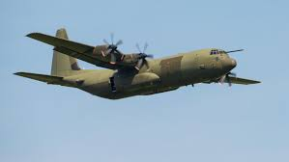
Proces
Prezentacja powinna obejmować następujące elementy:
  Historia lotnictwa
  Wykorzystanie lotnictwa w wojskowości
  Rekordy świata związane z lotem samolotu

Slide 11
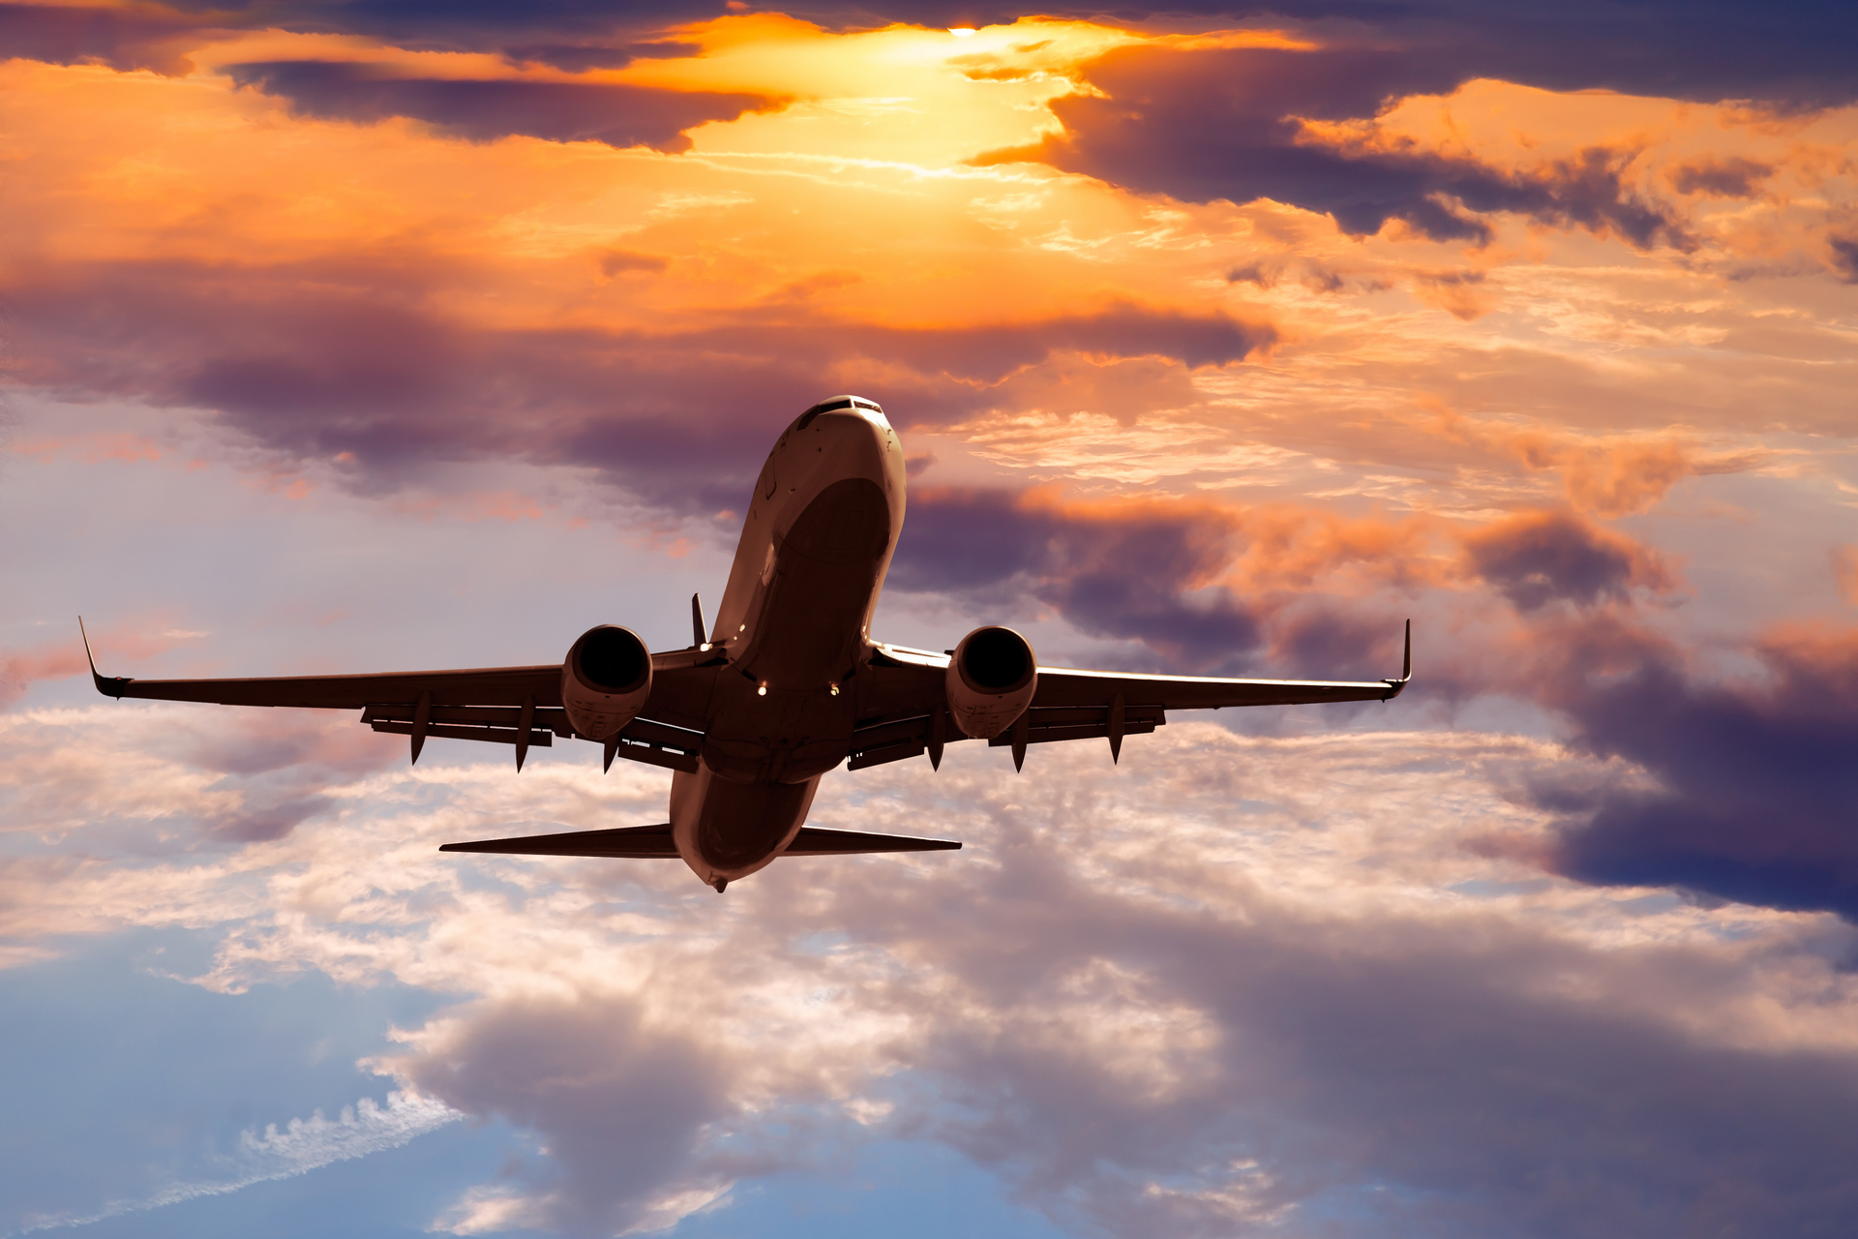
Proces
  Zasady bezpieczeństwa w samolotach
  Historia zmian tych zasad na przestrzeni lat
  Wypadki lotnicze
  Rosnąca popularność komercyjnych lotów samolotem w XXI wieku
  Wady i zalety podróżowania samolotem, na tle innych środków transportu

Slide 12
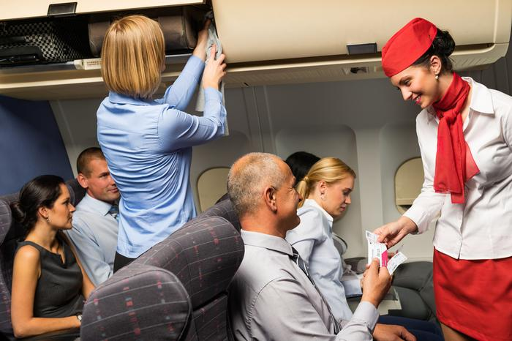
Proces
Każdy uczeń losuje karteczkę z cyframi od 1 do 3. Oznacza ona ich numer grupy.
Następnie – po podzieleniu na grupy/zespoły – każdy zespół deleguje jednego uczestnika, który otrzymuje od nauczyciela wybrany temat, który ma pokazać przy użyciu rysunku bądź gestów, przy uwzględnieniu z jakiego samolotu mają zostać użyte elementy.

Slide 13
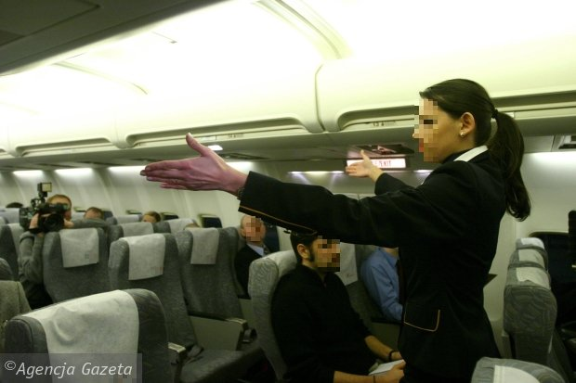
Proces
Lista tematów obejmuje:
  Zapinanie pasów
  Używanie masek tlenowych
  Ubieranie kamizelki na wypadek wodowania samolotu

Slide 14
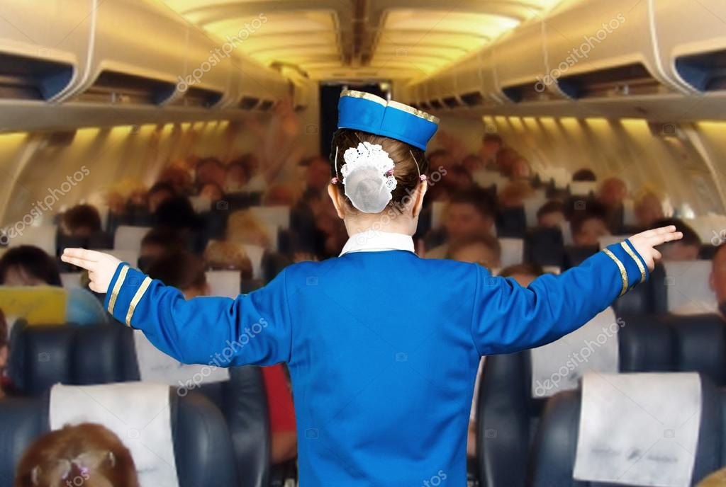
Proces
Jeśli grupa dobrze rozpozna pokazywany/rysowany element dostaje 1 pkt. Jeśli uda im się to częściowo (np. rozpoznają element, ale nie jego położenie w samolocie) dostają 0,5 pkt.

Slide 15
Źródła
https://pl.wikipedia.org/wiki/Kontrola_bezpiecze%C5%84stwa
https://pl.wikipedia.org/wiki/Samolot
https://pl.wikipedia.org/wiki/Lotnict
https://pl.wikipedia.org/wiki/Wojska_lotniczewo
https://businessinsider.com.pl/technologie/pierwszy-lot-braci-wright-w-1917-roku-poczatki-linii-lotniczych-historia-lotnictwa/44c0wtf

Slide 16
Źródła
https://www.forbes.pl/programy-lojalnosciowe/historia-lotow-pasazerskich-i-lotnictwa-jak-sie-kiedys-latalo/9vwcdy5
https://r.pl/blog/historia-lotnictwa-w-pigulce
https://www.samoloty.pl/historia-lotnictwa-hobby-245
https://www.redbull.com/pl-pl/historia-lotnictwa

Slide 17
Źródła
https://www.ergonomica.pl/aktualnosc/Zasady-bezpiecze%C5%84stwa-podczas-lotu,35
https://www.esky.pl/porady-dla-podroznych/loty/odprawa-i-obsluga-pasazera/obsluga-na-pokladzie
http://blog.biletybilety.pl/bezpieczenstwo-w-samolocie-poradnik-biletybilety-pl/

Slide 18
Ewaluacja
Liczba punktów | 1 | 2 | 3
Zawartość merytoryczna | Zebrane informacje są niepełne, jest sporo luk, pojawiają się informacje nie na temat. Słabe wykorzystanie źródeł | Właściwe, poprawne informacje. Ewentualnie niewielkie błędy. Dobre wykorzystanie źródeł | Poprawnie zrealizowany temat, właściwe, wyczerpujące informacje, Bardzo dobre wykorzystanie podanych źródeł, ewentualnie inne źródła i dodatkowe wiadomości wykraczające poza program nauczania.
Estetyka wykonania | Prezentacja mało czytelna, nieestetyczna. Informacje podane w sposób chaotyczny. | Praca wykonana starannie, czytelnie. Dobre rozplanowanie informacji na stronie. Posiada właściwą grafikę. | Praca bardzo estetyczna i kreatywna, przejrzysta, zachęcająca do zapoznania się z nią. Właściwe rozplanowanie grafiki i tekstu. Praca ciekawa, kolorowa.
Zaangażowanie grupy w pracę i umiejętność współpracy | Brak zaangażowania wszystkich członków grupy w kreatywną współpracę. | Dobra współpraca w grupie. | Pełne zaangażowanie w pracę wszystkich członków grupy. Wzajemne motywowanie się do pracy. Umiejętność współpracy w grupie na wysokim poziomie.
Prezentacja | Prezentacja wykonana z drobnymi błędami, mało atrakcyjna wizualnie. | Prezentacja wykonana poprawnie, pojawiają się środki uatrakcyjniające. | Prezentacja wykonana poprawnie. Atrakcyjna wizualnie.

Slide 19
Ewaluacja
Punkty | Ocena
<4 | Niedostateczny
5 | Dopuszczający
6-7 | Dostateczny
8-9 | Dobry
10-11 | Bardzo dobry
12 | Celujący

Slide 20
Konkluzje
Za zajęciach poznaliście historię lotnictwa i przyczyny coraz szybszego rozwoju w obecnych czasach.
Nauczyliście się o podstawowych zasadach bezpieczeństwa w samolocie.
Mam nadzieję że te zajęcia przełamały wasze ewentualne lęki co do podróżowania samolotem i nie będziecie się obawiać wybierając ten środek transportu.

Slide 21
Poradnik dla nauczyciela
Rozłożenie w czasie zaproponowane w tym WebQuest powinno się zmodyfikować w zależności od potrzeb, możliwości i umiejętności uczniów.
Nauczyciel powinien dokładnie przeanalizować treści Web Questa wspólnie z uczniami, aż do momentu ich zrozumienia przez uczniów. Powinien jednak bardziej służyć im pomocą, radą, wyjaśnieniami, a nie wyręczeniem, czy gotowymi rozwiązaniami. Taka metoda będzie też dobrą formą do wdrażania do samodzielności.
Nauczyciel powinien przygotować kartki z zagadnieniami do opracowania dla każdej grupy oraz wytycznymi związanymi z pracą.
Nauczyciel powinien służyć pomocą przy zapoznawaniu się uczniów z materiałami źródłowymi.

